Slide 1


Slide 2
مطالعات مهد کودک
( نمونه خارجی)

Slide 3
نمونه خارجی
bubbletecture مهد کودک

Slide 4
مساحت بنا: 5000 متر مربع
ژاپن
اندو
bubbletecture نام مهد کودک
کشور
معمار

Slide 5
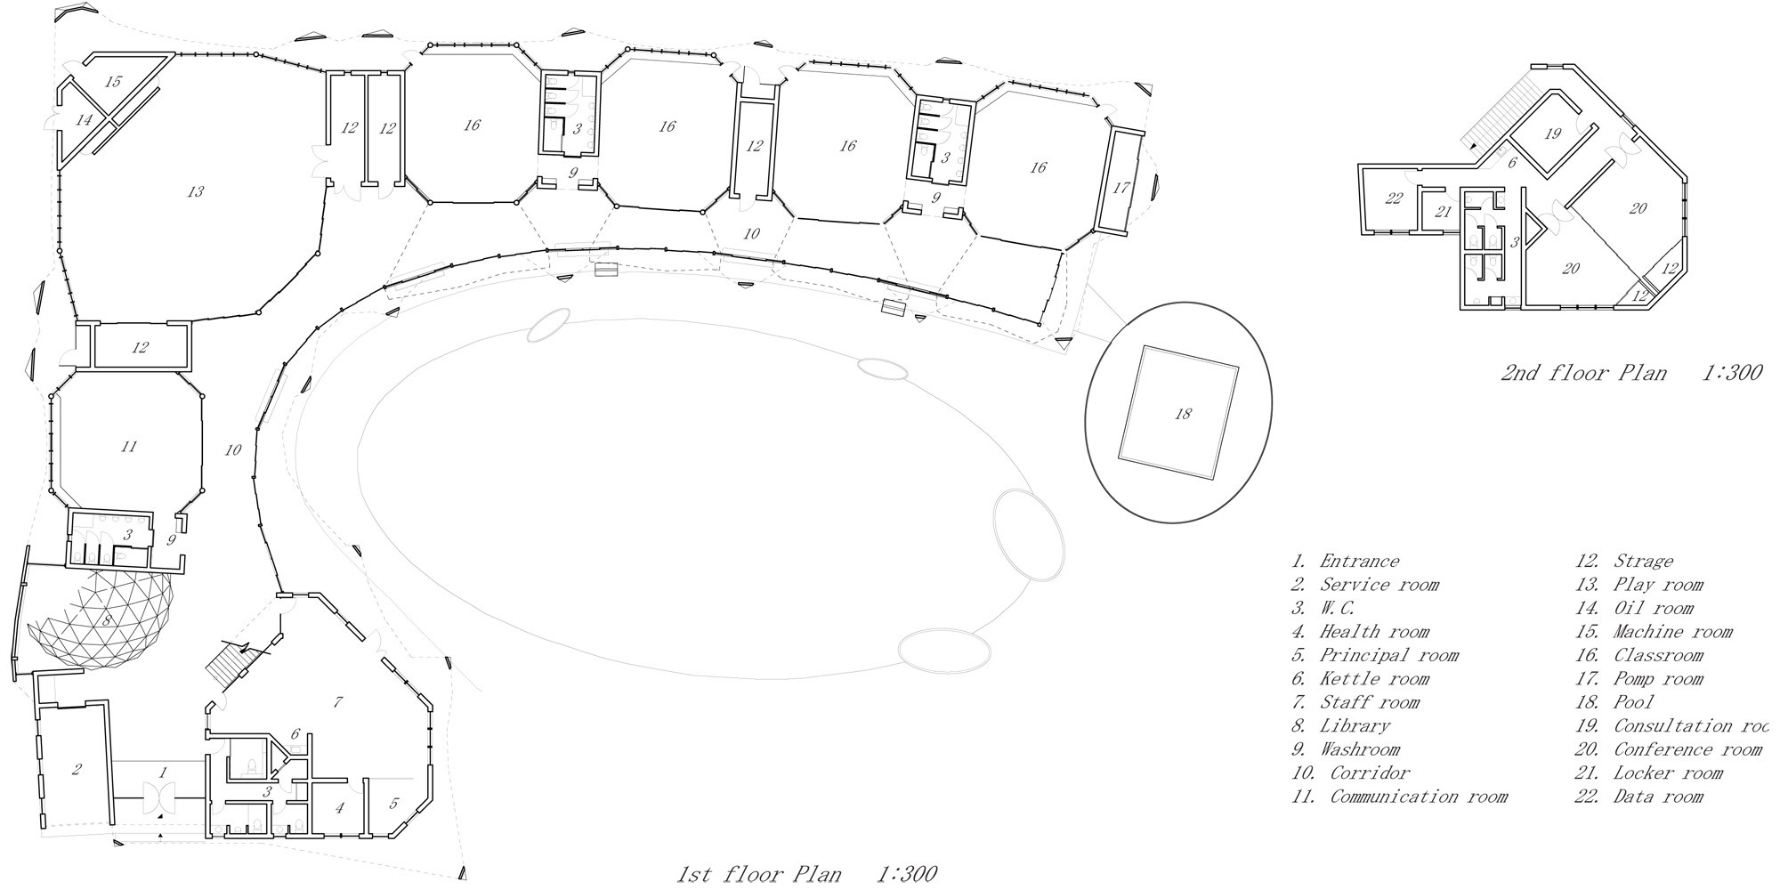
bubbletecture نقشه ی مهد کودک

Slide 6
ریزفضاها
نام فضا ها:
1)ورودی 11)اتاق بازی
2)اتاق تحویل کودک 12)مخزن نگهداری لباس
3)سرویس 13)اتاق ماشین لباس شویی
4)اتاق کمک های اولیه 14)کلاس ها
5)اتاق مدیریت 15)اتاق پمپاژ آب و موتور خانه
6)اتاق کارمندان 16)استخر
7)کتاب خانه 17)اتاق مشاوره
8)راهرو 18)اتاق کنفرانس و جلسات توجیهی
9)اتاق بازی های کثیف 19)نگهبانی
10)مخزن تجهیزات آموزشی و تفریحی 20)بایگانی

Slide 7
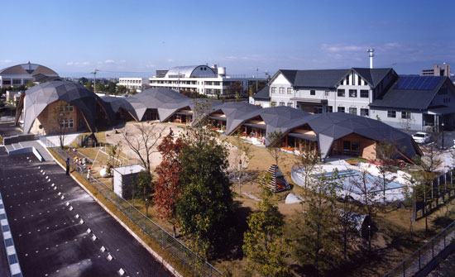
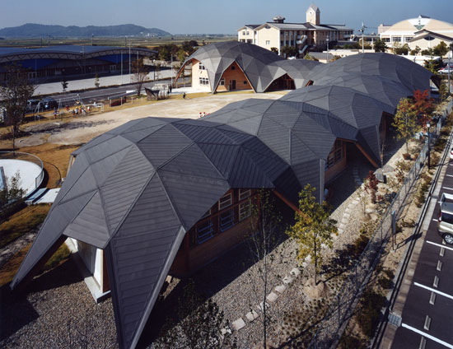
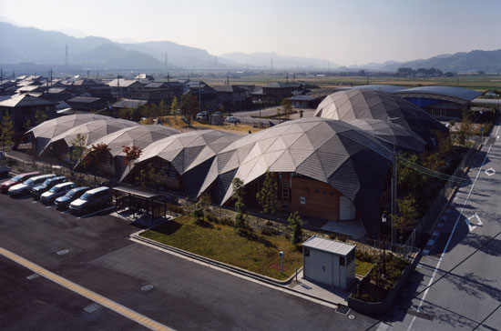
تصاویر خارجی مهد کودک

Slide 8
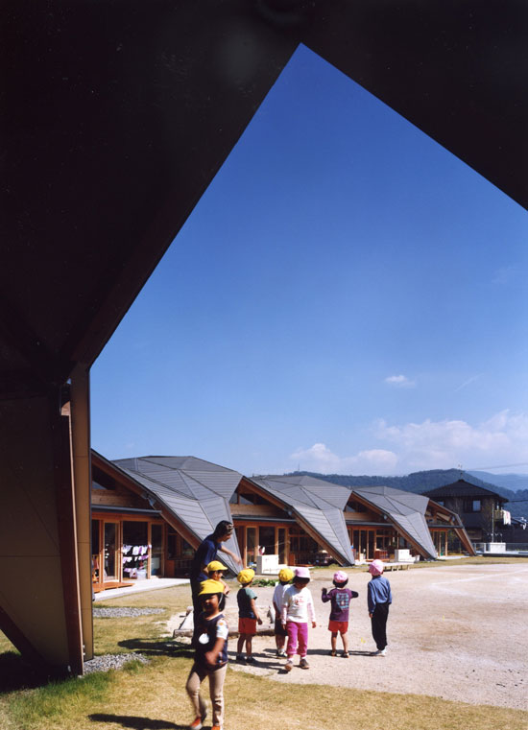
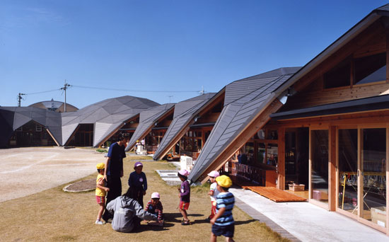
تصاویری دیگر از مهد کودک

Slide 9
دیاگرام فضایی ورودی
غیر مستقیم
راهرو
مستقیم
کتابخانه
فضای مورد نظر
کارمندان
لابی
سرویس
تحویل کودک
ورودی

Slide 10
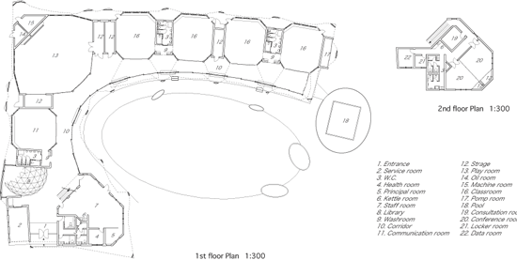
موقعیت: این مهد کودک دارای پنج سرویس است که در نواحی مختلف بنا شده از این تعداد سه سرویس مخصوص کودکان و دو سرویس باقی مانده مختص مسولان و کارمندان است.
نور: در سرویس بیشتر از نور های مصنوعی استفاده شده است.
رابطه ی فضایی:
(سرویس کارمندان طبقه ی همکف): رابطه ی غیر مستقیم با اتاق کارمندان دارد، رابطه ی مستقیم با ورودی دارد
(سرویس کارمندان طبقه ی اوّل):رابطه ی مستقیم با اتاق کنفرانس و نگهبانی دارد
(سرویس کودکان بخش کلاس ها): رابطه ی مستقیم با کلاس ها و راهرو دارد
(سرویس کودکان بخش بازی ها): رابطه ی مستقیم با کلاس ها و راهرو و رابطه ی غیر مستقیم با کتابخانه دارد

Slide 11
غیر مستقیم
دیاگرام فضایی سرویس
مستقیم
(سرویس کودکان بخش بازی)
فضای مورد نظر
کتابخانه
راهرو
کلاس ها
سرویس

Slide 12
4)اتاق کمک های اولّیه:
عملکرد: این مکان برای حوادث غیر مترقبه و معاینه ی کودکان در بنا پیشبینی شده است .
اصول اصلی طراحی:این اتاق باید دسترسی خوبی به اتاق مدیریت داشته باشد.در این مکان باید سرویس وجود داشته باشد یا ترجیحا ارتباط مستقیم با آن داشته باشد
تحلیل گروه: ارتباط مناسبی با اتاق مدیریت دارد. این فضا ارتباط خوبی با سرویس ندارد.

Slide 13
دیاگرام فضایی اتاق کارمندان
غیر مستقیم
سرویس
مستقیم
ورودی
فضای مورد نظر
کمک های اولیه
لابی
محوطه
مدیریت
ورودی

Slide 14
7) کتاب خانه:
عملکرد: فضایی برای مطالعه کودکان و کارکنان است.
موقعیت: در جهت غرب بنا جایگیری شده است.
نور: کتاب خانه از هیچ نور طبیعی تامین نمی شود.
رابطه ی فضایی: رابطه ی مستقیم با لابی و رابطه ی غیر مستقیم با کلاس ها ودر نهیت با ورودی دارد.

Slide 15
موقعیت: در جهت غرب بنا جایگیری شده است.
نور: از جهت شرق و غرب نور دهی دارد
رابطه ی فضایی: را بطه ی مستقیم با سرویس ورابطه ی غیر مستقیم با راهرو و اتاق مربیان دارد.

Slide 16
دیاگرام فضایی اتاق بازی های کثیف
غیر مستقیم
مستقیم
فضای مورد نظر
راهرو
اتاق مربیان
لابی
سرویس
اتاق بازی های کثیف

Slide 17
16) استخر:
عملکرد: بازی های آبی
اصول اصلی طراحی: به دلیل این که در مهد کودک کودکان زیر 6 سال هستند اگر استخری وجود داشته باشد باید از فنس ویا مواردی که امنیت را تامین میکند استفاده شود ودر صورتی که از فنس استفاده نشود نباید عمق استخر بیشتر از60سانتی متر باشد که دیگر نمیتوان به آن استخر گفت و به آن حوض تلقی میشود.
.
تحلیل گروه: استفاده از فنس برای امنیت و رابطه ی خوب با موتور خانه و راهرو

Slide 18
موقعیت: محوطه
نور: نور طبیعی
رابطه ی فضایی: درجهت شمال شرقی محوطه طراحی شده است که ارتباط با موتور خانه و نزدیکی به راهروها از مزیت این فضا به حساب می آید.

Slide 19
پایان...
کانال تلگرامی
بانک پاورپوینت های مهندسی رشته عمران و معماری @Bankpptmohandesi

